Slide 1
8. 파일입출력
Kim ga-young

Slide 2
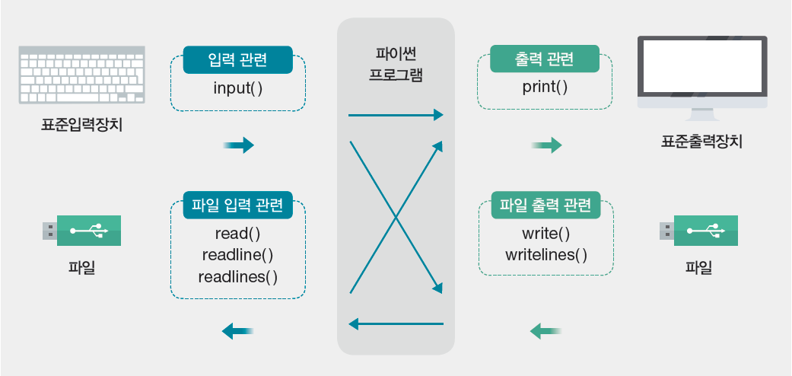
파일 입출력 (1)
파일 입출력 이해

Slide 3
파일 입출력 (2)
키보드로 입력하는 것을 표준 입력, 모니터로 출력하는 것을 표준 출력이라 함. 또 키보드와 모니터를 합쳐서 콘솔 (Console)이라 함
input( ) 함수와 print( ) 함수는 키보드 및 모니터의 입출력
read( ), readline( ), readlines( )는 파일 내용을 읽음
write( ), writelines( )는 파일에 내용을 씀

Slide 4
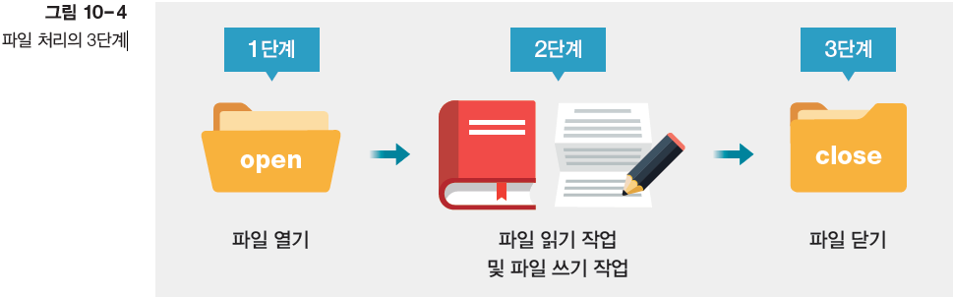

파일 입출력 (3)
파일 입출력 기본 과정
1단계 : 파일 열기
open( ) 함수에서 파일명을 지정하고, 읽기인지, 쓰기인지를 지정
open( ) 함수의 마지막 매개변수를 모드(Mode)라고 함

Slide 5
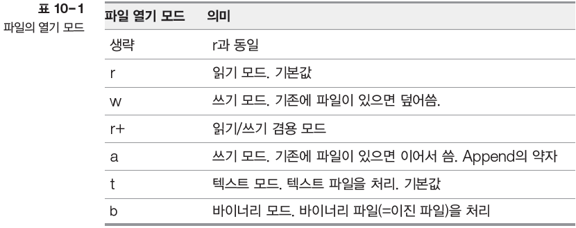
파일 입출력 (4)
2단계 : 파일 처리
파일에 데이터를 쓰거나 파일로부터 데이터를 읽어올 수 있는 상태가
3단계 : 파일 닫기

Slide 6
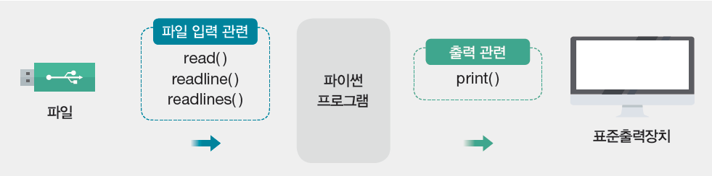
텍스트 파일 입출력 (1)
파일을 이용한 입력

Slide 7
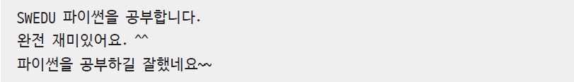
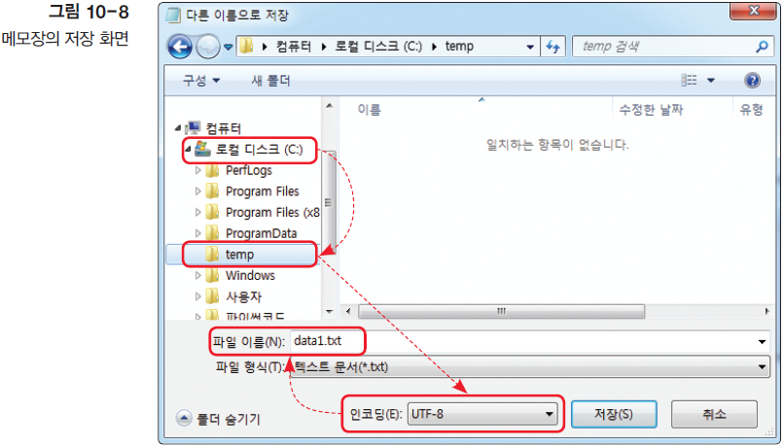
텍스트 파일 입출력 (2)
메모장에 다음과 같이 적어 C:\temp\data1.txt로 저장
저장 창에서 인코딩을 UTF-8로 선택해야 파이썬에서 한글이 깨지지 않음

Slide 8
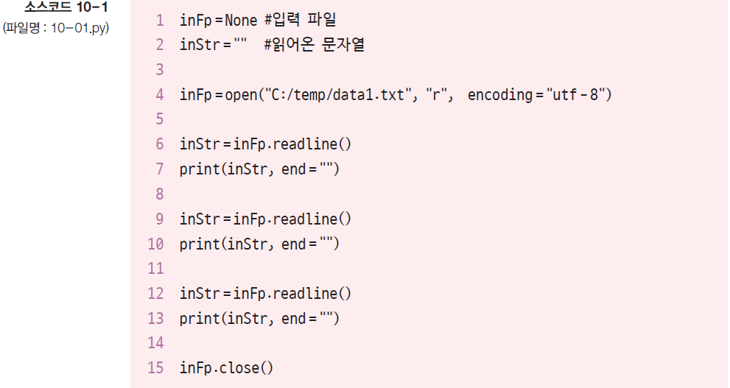

텍스트 파일 입출력 (3)
[소스코드 10-1]은 파일의 내용 중, 3개 행만 처리할 수 있음. 모든 행을 읽기 위해서는 수정 해야 함

Slide 9
문제
파일을 읽어 오시오. 다만 모든 파일을 readline으로 읽어오고, 만약 더 이상 읽을것이 없다면 break를 걸어 while true가 중단되도록 하시오.

Slide 10
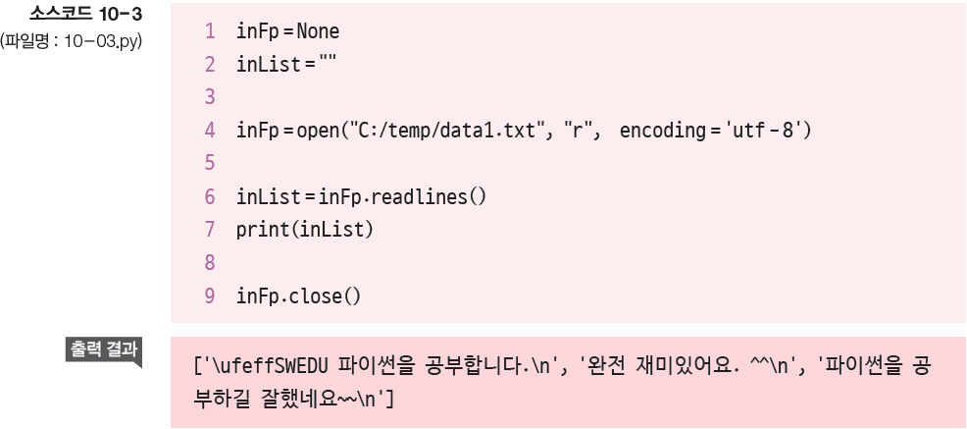
텍스트 파일 입출력 (6)
한 번에 모두 읽어들이기 - readlines( ) 함수는 파일의 내용을 통으로 리스트에 저장

Slide 11
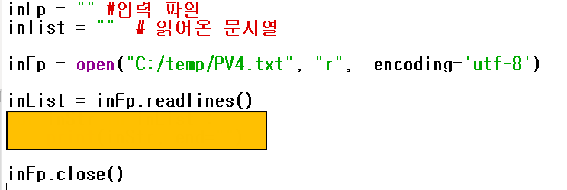

문제
파일의 내용이 한 행씩 출력되게 수정하시오.

Slide 12
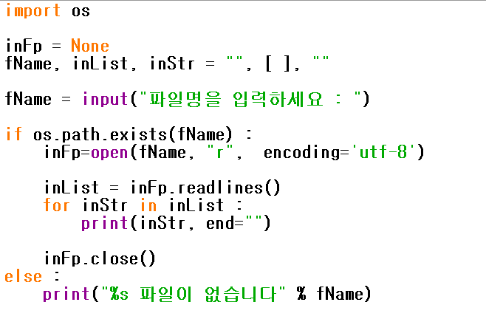
텍스트 파일 입출력 (7)
os.path.exists(파일명) 을 사용하여 오류 방지

Slide 13
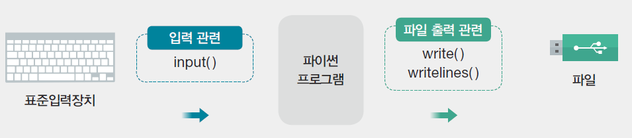
텍스트 파일 입출력 (8)
파일을 이용한 출력
한 행씩 파일에 쓰기
input( ) 함수를 반복해서 사용, 아무것도 입력하지 않고 Enter 를 누르면 파일에 쓰는 것을 종료하는 프로그램

Slide 14
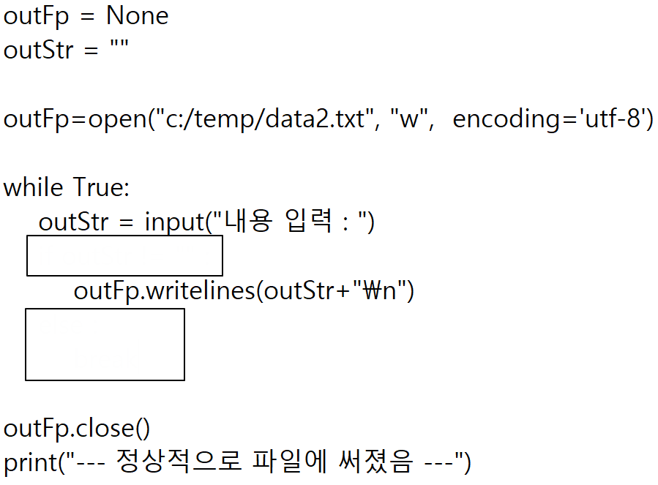
문제
Input()함수를 반복해서 사용하는데, 아무것도 입력하지 않고 enter키를 누르면 파일에 쓰는것을 종료하는 프로그램을 빈칸을 채워 완성하시오.

Slide 15
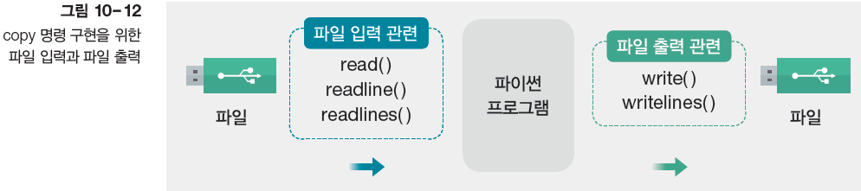
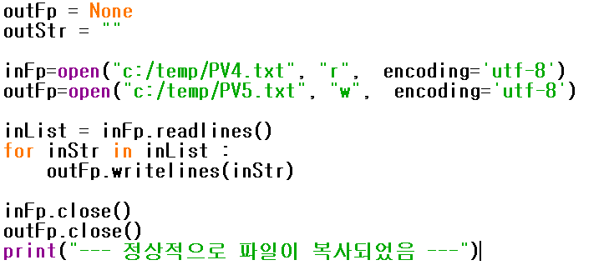
텍스트 파일 입출력 (9)

